Slide 1
НАЦІОНАЛЬНА ШКОЛА СУДДІВ
Програма усеукраїнського семінару для помічників суддів «Цифровізація правосуддя та застосування технологій штучного інтелекту»
11 червня 2024 року
Інтеграція штучного інтелекту (artificial intelligence) в систему правосуддя: поспішай повільно
Ян БЕРНАЗЮК,
суддя Касаційного адміністративного суду у складі Верховного Суду,
доктор юридичних наук, професор

Slide 2
Пов'язані поняття
Верховенство права
Незалежність судді
Об'єктивність (неупередженість, безсторонність) суду
Процесуальна економія
Офіційне з'ясування обставин
Електронний суд
Правова визначеність
Єдність судової практики
Зловживання процесуальними правами
Національна безпека
Право на приватність
Довіра до суду
Верховний Суд
Інтеграція штучного інтелекту (artificial intelligence) в систему правосуддя: поспішай повільно
5

Slide 3
Приклади використання Верховним Судом можливостей штучного інтелекту
Критерії обмеження доступу особи до суду певним строком
Підстави поновлення пропущеного процесуального строку
Межі застосування принципу тлумачення закону на користь особи
Значення принципу повного відшкодування витрат на професійну правничу допомогу стороні
Мета встановлення судового контролю за виконанням судового рішення, зокрема у формі зобов’язання боржника подати суду відповідний звіт
Верховний Суд
Інтеграція штучного інтелекту (artificial intelligence) в систему правосуддя: поспішай повільно
5

Slide 4
КОНСТИТУЦІЯ УКРАЇНИ
Стаття 124
1. Правосуддя в Україні здійснюють виключно суди.
2. Делегування функцій судів, а також привласнення цих функцій іншими органами чи посадовими особами не допускаються.
5. Народ безпосередньо бере участь у здійсненні правосуддя через присяжних.
Стаття 127
1. Правосуддя здійснюють судді. У визначених законом випадках правосуддя здійснюється за участю присяжних.
3. На посаду судді може бути призначений громадянин України, не молодший тридцяти та не старший шістдесяти п’яти років, який має вищу юридичну освіту і стаж професійної діяльності у сфері права щонайменше п’ять років, є компетентним, доброчесним та володіє державною мовою. Законом можуть бути передбачені додаткові вимоги для призначення на посаду судді.
Стаття 129
3. Судочинство провадиться суддею одноособово, колегією суддів чи судом присяжних.
Верховний Суд
Інтеграція штучного інтелекту (artificial intelligence) в систему правосуддя: поспішай повільно
5

Slide 5
Закон України «Про судоустрій і статус судді»
Стаття 157.
1. Кожний суддя має помічника (помічників), статус і умови діяльності якого (яких) визначаються цим Законом та Положенням про помічника судді, затвердженим Радою суддів України (рішення 18.05.2018 № 21).
2. Помічником судді може бути громадянин України, який має вищу юридичну освіту і вільно володіє державною мовою. Помічники суддів Верховного Суду повинні також мати стаж професійної діяльності у сфері права не менше трьох років.
3. Судді самостійно здійснюють добір помічників. Помічник судді призначається на посаду та звільняється з посади керівником апарату відповідного суду за поданням судді.
4. Помічники суддів з питань підготовки справ до розгляду підзвітні лише відповідному судді.
Верховний Суд
Інтеграція штучного інтелекту (artificial intelligence) в систему правосуддя: поспішай повільно
5

Slide 6
Стратегія розвитку Верховного Суду на 2023 - 2027 роки (проєкт станом на травень 2023) https://drive.google.com/file/d/1pFBJyBAfrCCoopnHEOS5WFFq0ANSBk-t/view
Місія Верховного Суду:
забезпечувати справедливе, ефективне та швидке вирішення конфліктів (суперечок) між членами суспільства, у тому числі і за рахунок інновацій (цифрова трансформація правосуддя)
Візія Верховного Суду на 5 років:
ми сприяємо цифровій трансформації правосуддя, ми - суд високих технологій, (працюємо над розвитком онлайн та електронного суду, дистанційного розгляду справ, застосовуємо у роботі штучний інтелект, зокрема для забезпечення єдності практики)
Верховний Суд
Інтеграція штучного інтелекту (artificial intelligence) в систему правосуддя: поспішай повільно
5

Slide 7
Ухвала Верховного Суду від 8 лютого 2024 року у справі № 925/200/22
Суд визнав подання представником позивача заяви про роз`яснення постанови Верховного Суду від 11.12.2023 зловживанням процесуальними правами та залишив цю заяву без розгляду, оскільки:
у справі, що розглядається, учасник використовує технологію штучного інтелекту не як засіб сприяння здійсненню належного правосуддя, а навпаки - з метою заперечення (ставлення під сумнів, оскарження) вже зроблених судом висновків. Протиставлення учасником судового процесу у процесуальній заяві висновків судової палати Верховного Суду з правового питання та штучного інтелекту, що не має нормативного регулювання та науково доведеного підґрунтя для використання, як підстава для роз`яснення рішення суду, неминуче спричиняє проблеми з точки зору впливу на авторитет Верховного Суду, його судової практики та довіри до судової влади в цілому;
навмисне чи недбале зловживання ресурсами суду, в тому числі використання штучного інтелекту без належного розуміння його можливостей, як підстава для протиставлення його висновків висновкам суду, можуть підірвати довіру до судової системи;
дії заявника у сукупності, зокрема апелювання до "позиції" штучного інтелекту "ChatGPT", згенерованого ним у відповідях з окремого питання, що вже розглянув суд, є виявом неповаги до суддів Верховного Суду.
Верховний Суд
Інтеграція штучного інтелекту (artificial intelligence) в систему правосуддя: поспішай повільно
5

Slide 8
Окрема думка від 8 лютого 2024 року у справі № 925/200/22
Саме по собі посилання на інформацію, що була згенерована за допомогою технологій ШІ, за відсутності інших обґрунтованих обставин, які б свідчили про недобросовісні процесуальні дії особи, не може визнаватися зловживанням процесуальними правами
Пославшись на відповіді, згенеровані ШІ «ChatGPT», з метою обґрунтування своєї позиції, зважаючи зміст заяви, наведені в ній доводи та аргументи, заявник не виявив неповагу до Суду та не поставив під сумнів його висновки, навпаки – прагнув з`ясувати та уточнити окремі висновки з питань, щодо яких висловився Верховний Суд.
Верховний Суд
Інтеграція штучного інтелекту (artificial intelligence) в систему правосуддя: поспішай повільно
5

Slide 9
Леопольд Ашенбреннер «Поінформованість про ситуацію» https://situational-awareness.ai/wp-content/uploads/2024/06/situationalawareness.pdf
Головні прогнози:
1. У 2027 році з'явиться AGI (Artificial general intelligence), який зможе працювати так само добре або краще, ніж люди, у широкому діапазоні когнітивних завдань.
2. Зараз ChatGPT схожий на людину, яка сидить в ізольованому ящику та якій можна надсилати текстові повідомлення. Згодом системи зможуть приєднуватися до ваших дзвінків у Zoom, досліджувати речі в Інтернеті, обмінюватися повідомленнями та імейлами, читати спільні документи, використовувати ваші програми тощо.
3. Військова перевага, надана суперінтелектом, буде вирішальною навіть для того, щоб завчасно знищити сили ядерного стримування супротивника. Покращені сенсорні мережі та аналіз можуть визначити місцезнаходження навіть найтихіших атомних підводних човнів. Мільйони автономних дронів, розміром з мишу, із прогресом у стелс-просторі зможуть проникати в тил ворога, таємно знаходити та обезголовлювати ядерні сили супротивника.
Верховний Суд
Інтеграція штучного інтелекту (artificial intelligence) в систему правосуддя: поспішай повільно
5

Slide 10
Робітники OpenAI та Google DeepMind попередили про ризик "вимирання людства" через ШІhttps://www.reuters.com/technology/openai-google-deepminds-current-former-employees-warn-about-ai-risks-2024-06-04/
Автори листа попереджають про ризики нерегульованого ШІ, починаючи від поширення дезінформації до втрати контролю над незалежними системами ШІ та поглиблення існуючої нерівності, що може призвести до "вимирання людства".
Дослідники виявили приклади генераторів зображень від компаній, включаючи OpenAI та Microsoft, які створюють фотографії з дезінформацією, пов'язаною з виборами, незважаючи на політику проти такого контенту.
Компанії, що займаються ШІ, мають "слабкі зобов'язання" щодо обміну інформацією з урядами про можливості та обмеження своїх систем.
Верховний Суд
Інтеграція штучного інтелекту (artificial intelligence) в систему правосуддя: поспішай повільно
5

Slide 11
Framework Convention on Artificial Intelligence and Human Rights, Democracy and the Rule of Law https://search.coe.int/cm#{%22CoEObjectId%22:[%220900001680afb11f%22],%22sort%22:[%22CoEValidationDate%20Descending%22]}
17 травня Рада Європи ухвалила першу юридично зобов’язуючу угоду – Рамкову конвенцію про штучний інтелект, права людини, демократію і верховенство права.
Сторони повинні будуть вживати заходи для виявлення, запобігання та зменшення можливих ризиків, пов’язаних з технологіями ШІ, та розглянути обмеження чи заборону у тих випадках, коли використання технологій буде становити ризики для дотримання стандартів прав людини.
Водночас країни не повинні будуть дотримуватися вимог конвенції у діяльності, що пов’язана із захистом нацбезпеки, але мають подбати, що таке використання технології не порушує міжнародне право.
Верховний Суд
Інтеграція штучного інтелекту (artificial intelligence) в систему правосуддя: поспішай повільно
5

Slide 12
Програмісти все ще потрібні: ChatGPT не зміг зрозуміти більш як половину з 517 питань зі Stack Overflow https://www.techradar.com/pro/chatgpt-really-isnt-great-at-answering-programming-questions-yet
Дослідники з Університету Пердью у США виявили, що 52% всіх відповідей ChatGPT у сфері програмування є неправильними. Дослідники проаналізували 517 запитань зі Stack Overflow. Їх поставили безплатній версії ChatGPT 3.5 та порівняли відповіді з тими, які дають люди.
Експерти перевірили помилки штучного інтелекту та виявили, що 54% із них трапилися через те, що ChatGPT неправильно зрозумів контекст. 36% відповідей мали фактичні неточності, 28% – логічні помилки. Ще 12% відповідей містили термінологічні помилки.
У деяких відповідях ChatGPT допускав декілька помилок, наприклад, відповідь містила логічну помилку (28%) через неправильно сприйнятий контекст (54%).
Дослідники також критикують ChatGPT за надмірно довгі та складні відповіді, які містять більше деталей, ніж потрібно. Це призводить до потенційної плутанини та відволікання уваги. Однак, за результатами опитування 12 програмістів, третина з них віддали перевагу чітким і схожим на підручник відповідям ChatGPT.
Верховний Суд
Інтеграція штучного інтелекту (artificial intelligence) в систему правосуддя: поспішай повільно
5

Slide 13
Не уникайте обережного використання ШІ, сказали судді Великої Британії https://www-lawgazette-co-uk.translate.goog/practice/dont-shun-careful-use-of-ai-judges-told/5118192.article?_x_tr_sl=en&_x_tr_tl=uk&_x_tr_hl=uk&_x_tr_pto=sc https://www.judiciary.uk/wp-content/uploads/2023/12/AI-Judicial-Guidance.pdf
Судді не повинні виключати обережне використання штучного інтелекту, сказав голова цивільної юстиції, водночас попереджаючи про потенційний ризик технології для конфіденційності, точності та справедливості. Сер Джеффрі Вос, вітав публікацію «своєчасних і важливих» вказівок щодо генеративного ШІ, машинного навчання та інших технологій ШІ.
«Судова влада повинна прийняти впровадження новітніх технологій у нашу систему правосуддя, водночас забезпечуючи безпечне та відповідальне використання ШІ», — сказав Вос. «ШІ може і дозволить нам розробити цифрову систему правосуддя, яка буде ефективною та доступною для всіх».
Верховний Суд
Інтеграція штучного інтелекту (artificial intelligence) в систему правосуддя: поспішай повільно
5

Slide 14
Основні завдання, які вже сьогодні може здійснювати штучний інтелект
Здійснювати підбірку для судді та перевіряти релевантність і чинність законодавства, яке наведене стороною у поданому процесуальному документі, в т.ч. на предмет редакції відповідного акта на момент виникнення спірних правовідносин
Здійснювати підбірку для судді та перевіряти релевантність і «чинність» практики ВС (наявність ініціатив ВС для відступу), яка наведена стороною у поданому процесуальному документі
Підтверджувати відсутність практики ВС стосовно конкретного спору/правовідносин та, зокрема, за її відсутності здійснювати підбірку релевантної практики ЄСПЛ
Навчившись на офіційних перекладах Мінюсту рішень ЄСПЛ, здійснити переклад всіх інших рішень цього Суду
Виявляти пов'язані або схожі справи (для їх об'єднання, узгодження позицій тощо), а також підстави для ініціювання відкриття зразкової справи
Виявляти у проєкті судового рішення граматичні та логічні помилки
Надавати особі на етапі подачі процесуального документу інформацію про початок відліку процесуальних строків, зокрема, вручення/повідомлення, розміру судового збору, повноти поданих документів (відповідно до вимог процесуального закону) тощо
Здійснювати перевірку достовірності поданих доказів (допуск до офіційних реєстрів), повноважності представника тощо
Сигналізувати про можливу наявність «конфлікту інтересів» та, відповідно, підстав для самовідводу
Підтверджувати наявність у відзиві відповіді на всі доводи позову, апеляційної або касаційної скарги.
Верховний Суд
Інтеграція штучного інтелекту (artificial intelligence) в систему правосуддя: поспішай повільно
5

Slide 15
Запитання для обговорення
Чи використовують сьогодні суди штучний інтелект для підготовки судових рішень?
Чи потребуватиме офіційне залучення штучного інтелекту до правосуддя внесення змін до Конституції України?
Які професії у зоні найбільшого ризику (суддя, помічник, секретар, працівник апарату)?
Чи є можливість вже сьогодні налаштувати штучний інтелект на опрацюванні інформації виключно з сайту ВРУ «Законодавство України» та ЄДРСР.
Чи потребуватиме офіційне залучення штучного інтелекту до правосуддя маркування відповідного судового рішення?
Чи зберігається приватність якщо суддя передає для запитання штучному інтелекту інформацію з конкретної справи?
Хто (суддя чи ШІ) складає первинний проєкт документу, а хто здійснює його перевірку?
Хто буде вирішувати спори між різними штучними інтелектами?
Верховний Суд
Інтеграція штучного інтелекту (artificial intelligence) в систему правосуддя: поспішай повільно
5

Slide 16
Найбільш поширені застосунки, які створені на базі ШІ та можуть бути використані у процесі реалізації особою права на доступ до суду та у процесі підготовки судді до здійснення правосуддя
ChatGPT (від англ. Generative Pre-trained Transformer, укр. Породжувальний попередньо натренований трансформер) — чат-бот з породжувальним штучним інтелектом, розроблений компанією OpenAI і представлений широкому загалу 30 листопада 2022 року. Побудований на основі великої мовної моделі та оптимізований для ведення діалогів природними мовами, він здатен генерувати відповіді в різних сферах, різного формату, розміру, стилю та рівня деталізації, враховуючи при цьому контекст розмови.
В основі ChatGPT лежить оригінальна серія моделей породжувальних попередньо натренованих трансформерів. Безкоштовна версія ChatGPT базується на GPT-3.5, тоді як розширена версія під комерційною назвою «ChatGPT Plus» базується на основі GPT-4 і разом з пріоритетним доступом до найновіших функцій доступна на платній основі.
Деякі спостерігачі висловили занепокоєння щодо потенціалу ChatGPT і подібних програм для (1) витіснення або атрофії людського інтелекту, (2) сприяння плагіату чи (3) поширення дезінформації.
Верховний Суд
Інтеграція штучного інтелекту (artificial intelligence) в систему правосуддя: поспішай повільно
5

Slide 17
Найбільш поширені застосунки, які створені на базі ШІ та можуть бути використані у процесі реалізації особою права на доступ до суду та у процесі підготовки судді до здійснення правосуддя
Microsoft Copilot (раніше — Bing Chat) - інструмент штучного інтелекту, розроблений корпорацією Microsoft спільно з OpenAI. Основним завданням цього інструменту є робота з файлами на комп'ютері та підвищення ефективності роботи на ПК: створення документів та презентацій, редагування фотографій, організація файлів, допомога під час або після зустрічей в Microsoft Teams, написання листа в Outlook тощо.
Gemini (раніше — Google Bard) - розмовний чат-бот з породжувальним штучним інтелектом, розроблений Google, який спочатку базувався на сімействі великих мовних моделей LaMDA, а пізніше на PaLM. Він був розроблений як пряма відповідь на зростання популярності ChatGPT.
Верховний Суд
Інтеграція штучного інтелекту (artificial intelligence) в систему правосуддя: поспішай повільно
5

Slide 18
Найбільш поширені застосунки, які створені на базі ШІ та можуть бути використані у процесі реалізації особою права на доступ до суду та у процесі підготовки судді до здійснення правосуддя
LLaMA (Large Language Model Meta AI) — велика модель мови (LLM), випущена Meta AI у лютому 2023 року. Модель була навчена на широкому спектрі джерел даних, підтримуючи 20 мов з латинським і кириличним алфавітами. Унікальність LLaMA полягає у тому, що її можна запускати в автономному режимі на різних пристроях, зокрема ноутбуках і смартфонах, завдяки програмним інструментам, які дозволяють їй функціонувати на графічних процесорах споживчого класу. LLaMA покликана демократизувати доступ до досліджень у галузі ШІ, оскільки вимагає менших обчислювальних потужностей і ресурсів і не потребує доступу до інтернету.
Grok — це чат-бот зі штучним інтелектом, розроблений компанією xAI Ілона Маска. Створений у відповідь на поширення чат-бота ChatGPT від компанії OpenAI. Рекламується як чат-бот «з почуттям гумору» та з прямим доступом до Twitter.
Верховний Суд
Інтеграція штучного інтелекту (artificial intelligence) в систему правосуддя: поспішай повільно
5

Slide 19
Найбільш поширені застосунки, які створені на базі ШІ та можуть бути використані у процесі реалізації особою права на доступ до суду та у процесі підготовки судді до здійснення правосуддя
AI Assistant від Adobe (створено на основі технології Acrobat Liquid Mode та буде додано до програм Reader і Acrobat) - генерує підсумки та ідеї із довгих текстових документів, головним чином, PDF-файлів, відповідає на запитання користувачів та форматує проаналізовану інформацію для використання в електронних листах, звітах і презентаціях, зокрема, шляхом підготовки рецензій.
Верховний Суд
Інтеграція штучного інтелекту (artificial intelligence) в систему правосуддя: поспішай повільно
5

Slide 20
Важливі дослідження та наукові праці
Блажівська Наталія. Цифрова трансформація судочинства: міжнародний досвід та висновки для України https://supreme.court.gov.ua/userfiles/media/new_folder_for_uploads/supreme/2023_prezent/Prezent_Cifrova_transformacia.pdf https://supreme.court.gov.ua/supreme/pokazniki-diyalnosti/konferencii/2023_07_03_konferentsiia_6_07_2023
Василенко М.Д., Слатвінська В.М. Штучний інтелект в судовій практиці: особливості та його можливості http://pravoisuspilstvo.org.ua/archive/2022/4_2022/39.pdf
Городовенко Віктор. Штучний інтелект і технології можуть значно допомогти у роботі суддям, але не замінити їх, — Висновок КРЄС «Рухаючись вперед: використання допоміжних технологій у судочинстві» (28 грудня 2023 р.) https://ccu.gov.ua/novyna/syug-shtuchnyy-intelekt-i-tehnologiyi-mozhut-znachno-dopomogty-u-roboti-suddyam-ale-ne
Калараш Андрій. Електронний суд: актуальні проблеми, шляхи їх вирішення та перспективи реформування https://sud.ua/ru/news/blog/219733-elektronniy-sud-aktualni-problemi-shlyakhi-yikh-virishennya-ta-perspektivi-reformuvannya
Козьяков Сергій. Якою має бути державна політика підтримки розвитку та стримування небезпеки штучного інтелекту. https://zn.ua/ukr/TECHNOLOGIES/jakoju-maje-buti-derzhavna-politika-pidtrimki-rozvitku-ta-strimuvannja-nebezpeki-shtuchnoho-intelektu.html
Крат Василь, Голубовський Ігор. Штучний інтелект і судочинство. https://yur-gazeta.com/publications/practice/sudova-praktika/shtuchniy-intelekt-i-sudochinstvo.html
Юридичні інновації та стартапи: підручник для бакалаврів за спеціальністю 081 «Право» / КПІ ім. Ігоря Сікорського; колектив авторів: за загальною редакцією В. Ю. Пряміцина. Київ: КПІ ім. Ігоря Сікорського, 2023. 215 с. https://www.scribd.com/document/668080971
Верховний Суд
Інтеграція штучного інтелекту (artificial intelligence) в систему правосуддя: поспішай повільно
5

Slide 21
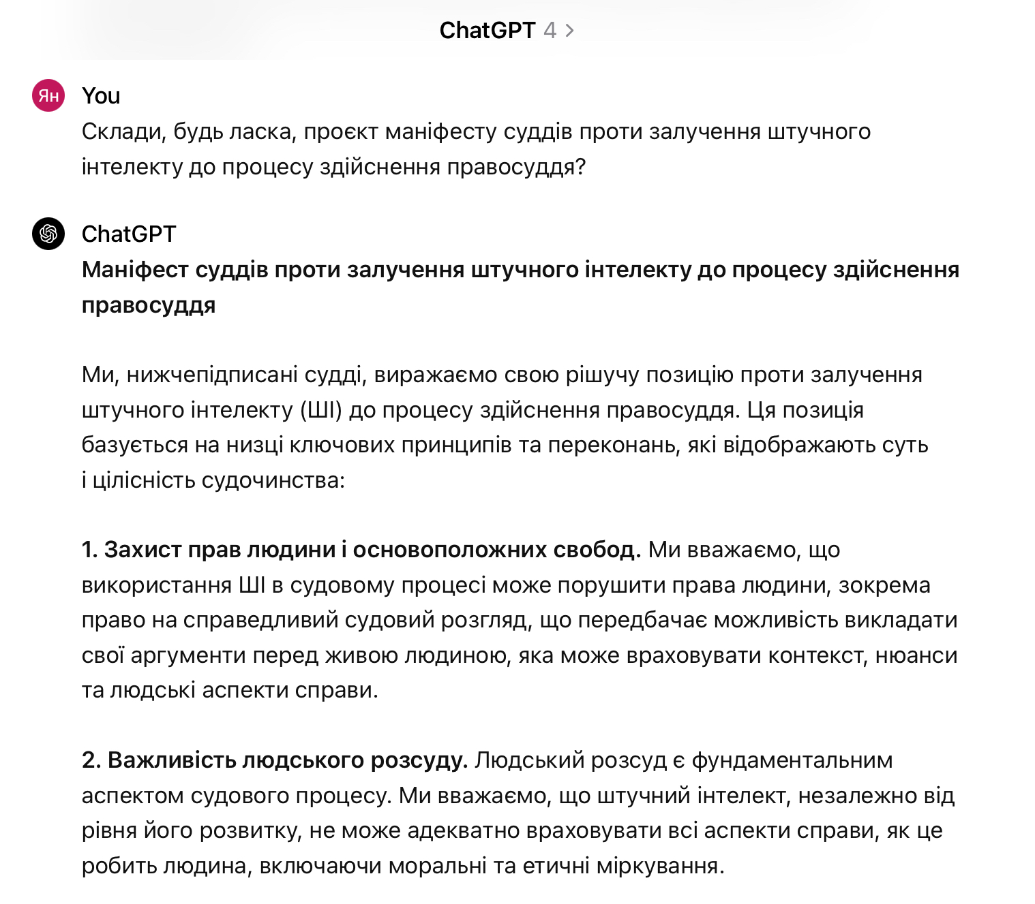
Верховний Суд
Інтеграція штучного інтелекту (artificial intelligence) в систему правосуддя: поспішай повільно
5

Slide 22
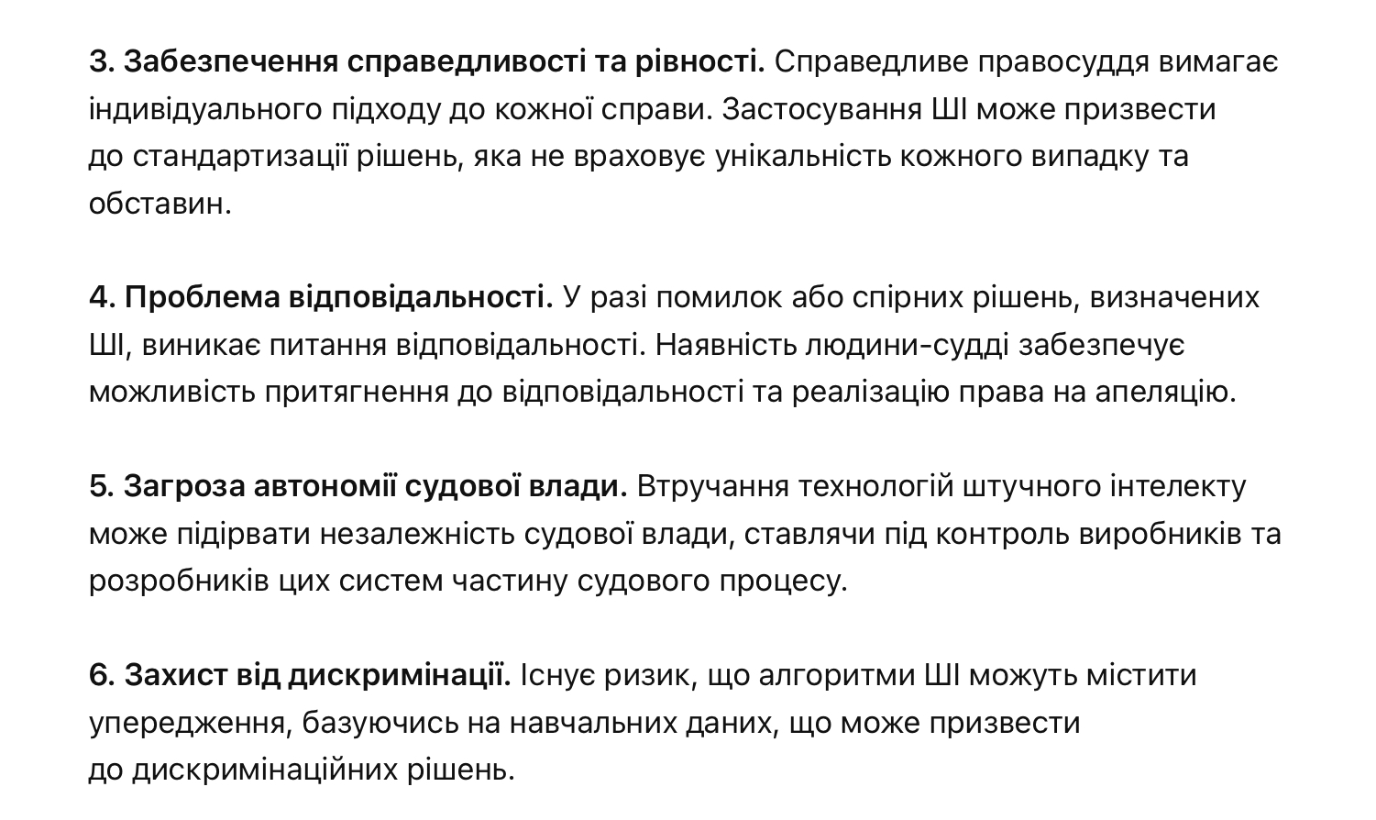
Верховний Суд
Інтеграція штучного інтелекту (artificial intelligence) в систему правосуддя: поспішай повільно
5

Slide 23
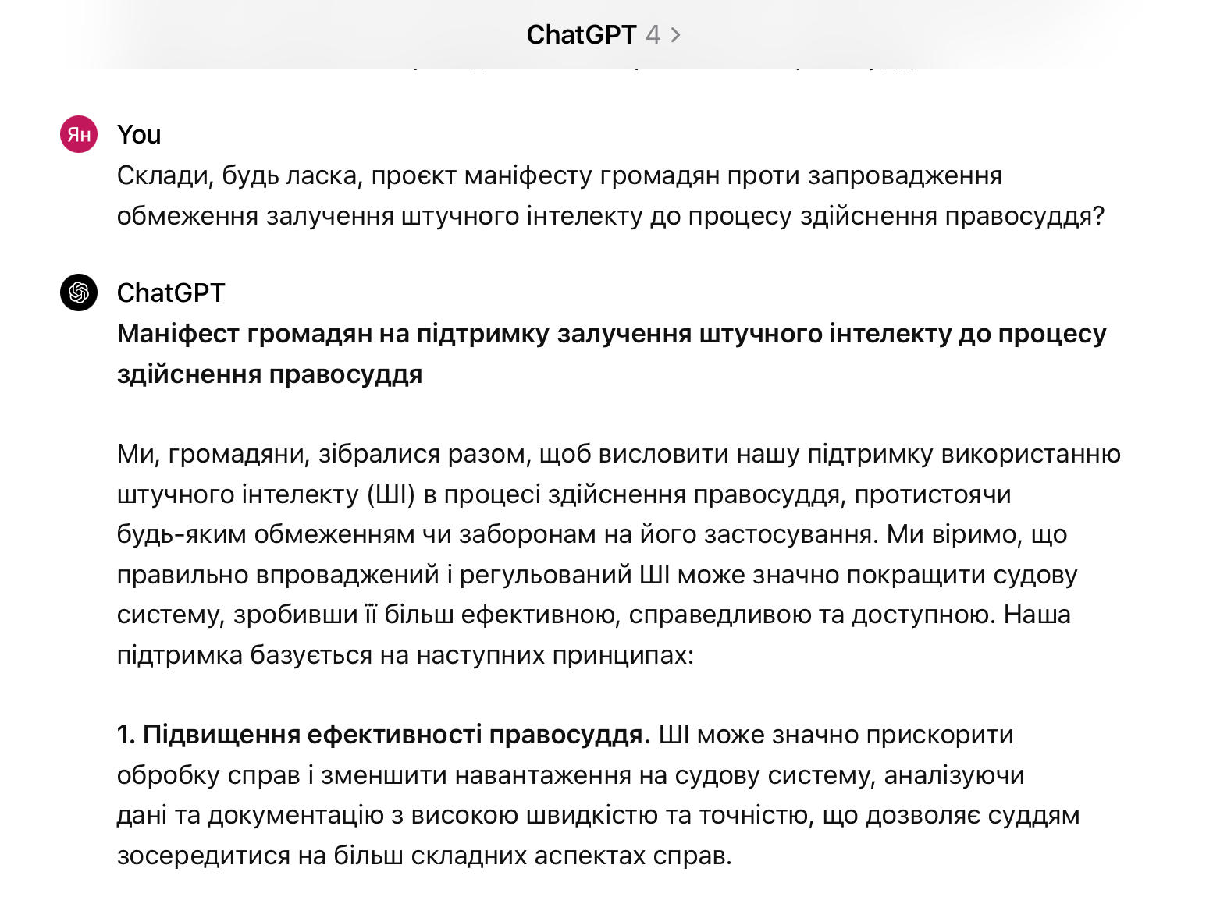
Верховний Суд
Інтеграція штучного інтелекту (artificial intelligence) в систему правосуддя: поспішай повільно
5

Slide 24
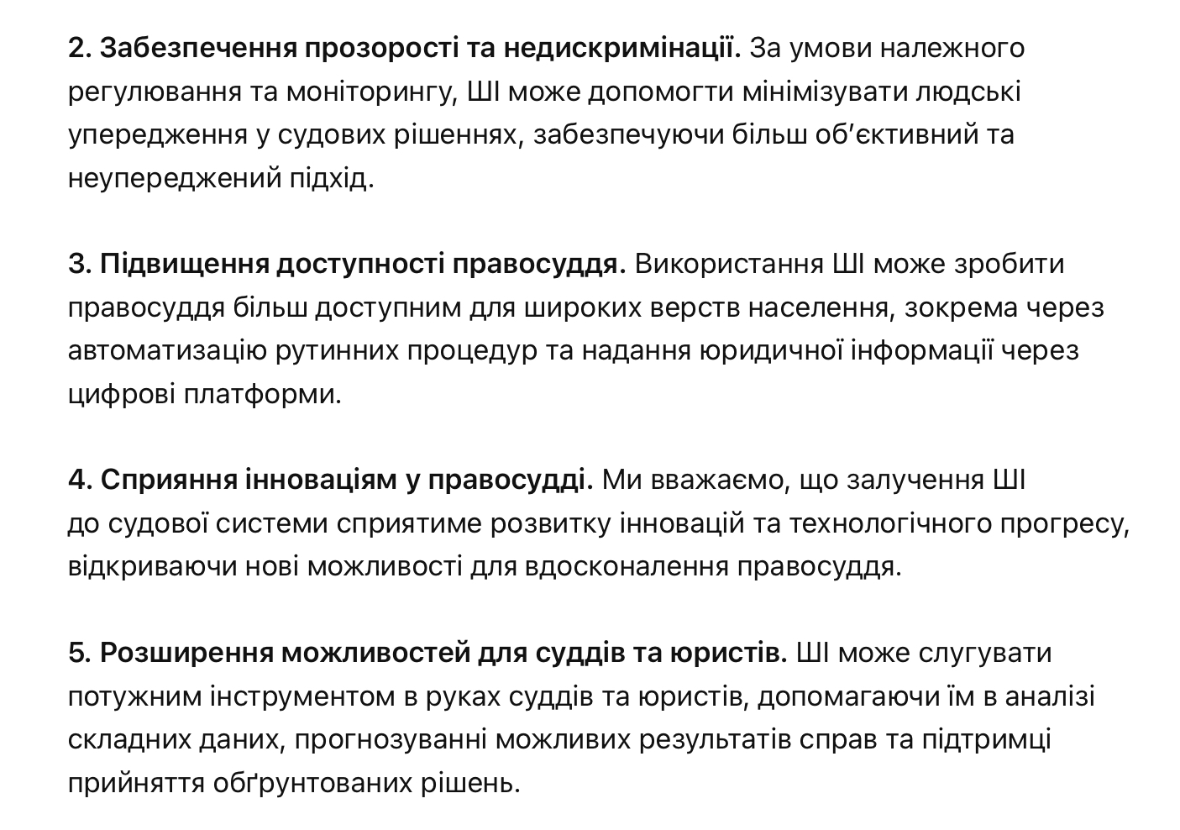
Верховний Суд
Інтеграція штучного інтелекту (artificial intelligence) в систему правосуддя: поспішай повільно
5

Slide 25
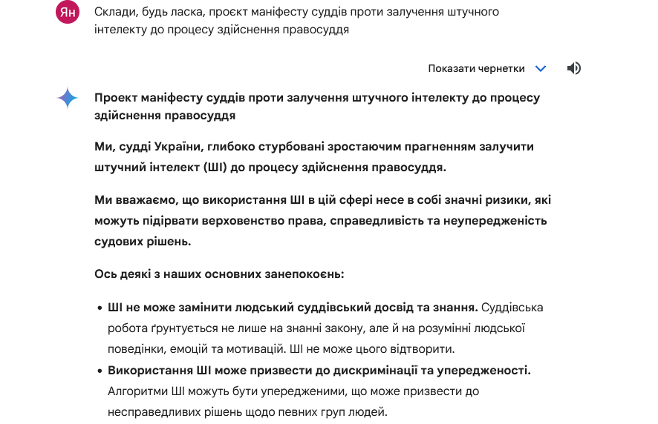
Верховний Суд
Інтеграція штучного інтелекту (artificial intelligence) в систему правосуддя: поспішай повільно
5

Slide 26
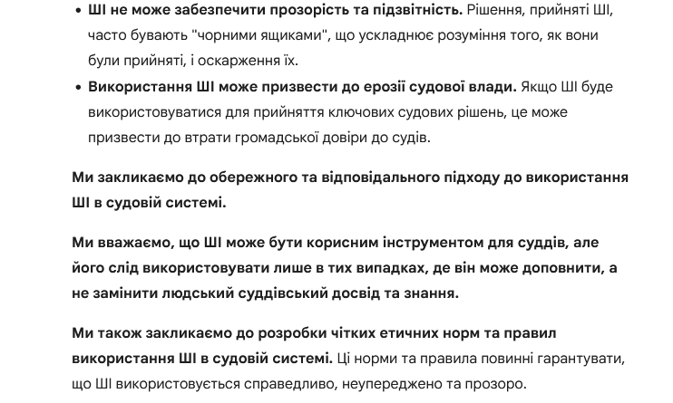
Верховний Суд
Інтеграція штучного інтелекту (artificial intelligence) в систему правосуддя: поспішай повільно
5

Slide 27
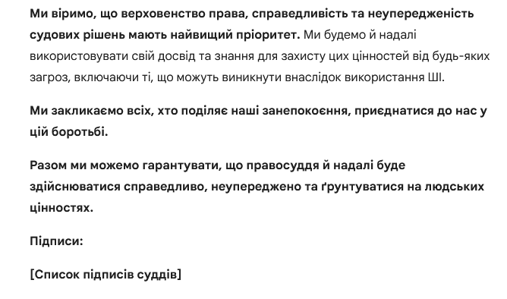
Верховний Суд
Інтеграція штучного інтелекту (artificial intelligence) в систему правосуддя: поспішай повільно
5

Slide 28
Верховний Суд
Інтеграція штучного інтелекту (artificial intelligence) в систему правосуддя: поспішай повільно
5

Slide 29
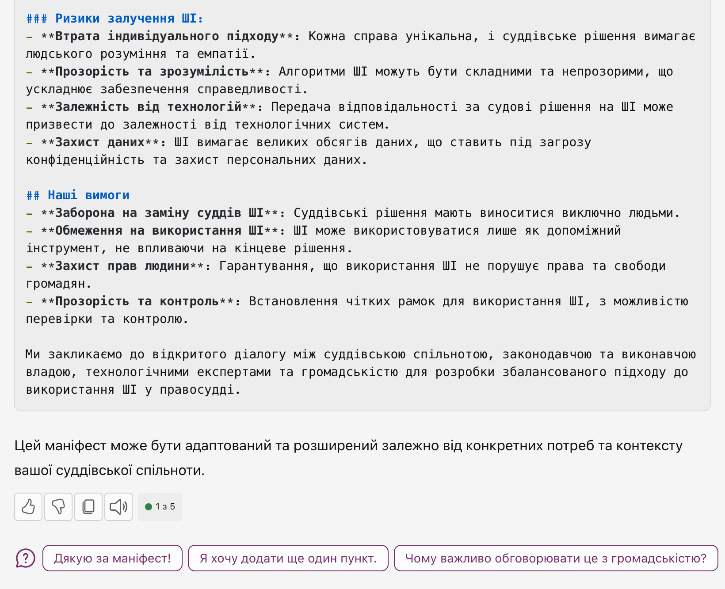
Верховний Суд
Інтеграція штучного інтелекту (artificial intelligence) в систему правосуддя: поспішай повільно
5

Slide 30
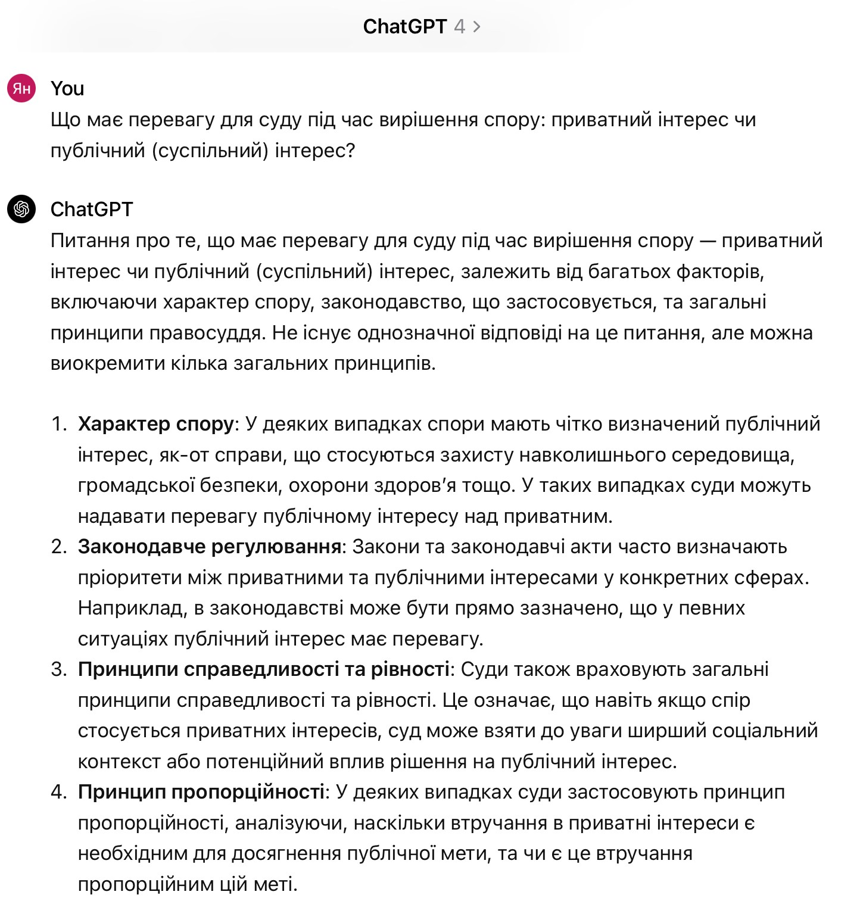
Верховний Суд
Інтеграція штучного інтелекту (artificial intelligence) в систему правосуддя: поспішай повільно
5

Slide 31
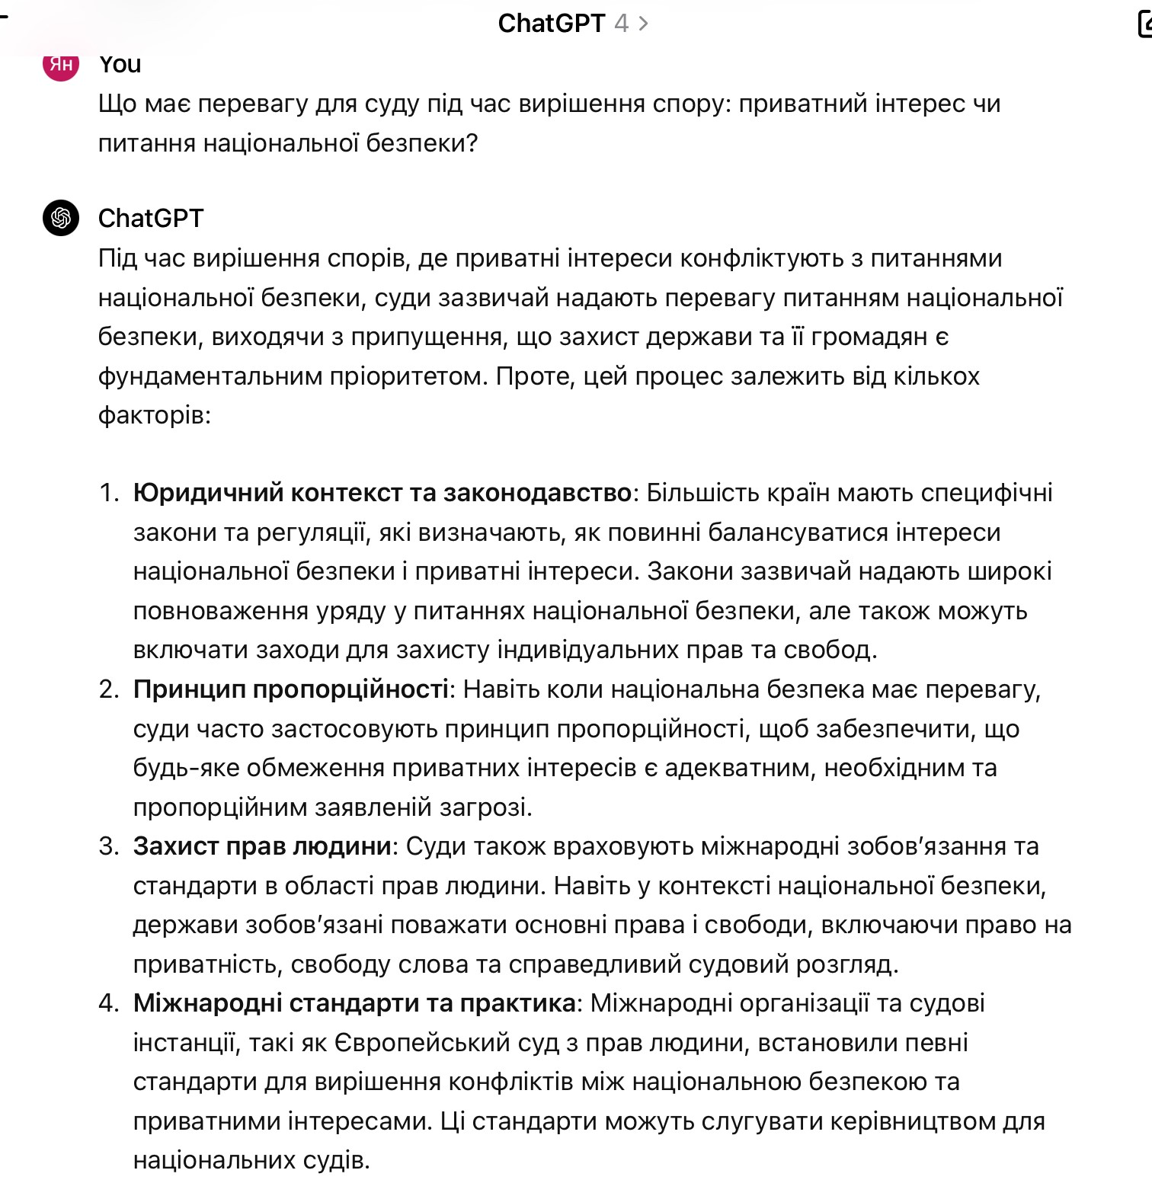
Верховний Суд
Інтеграція штучного інтелекту (artificial intelligence) в систему правосуддя: поспішай повільно
5

Slide 32
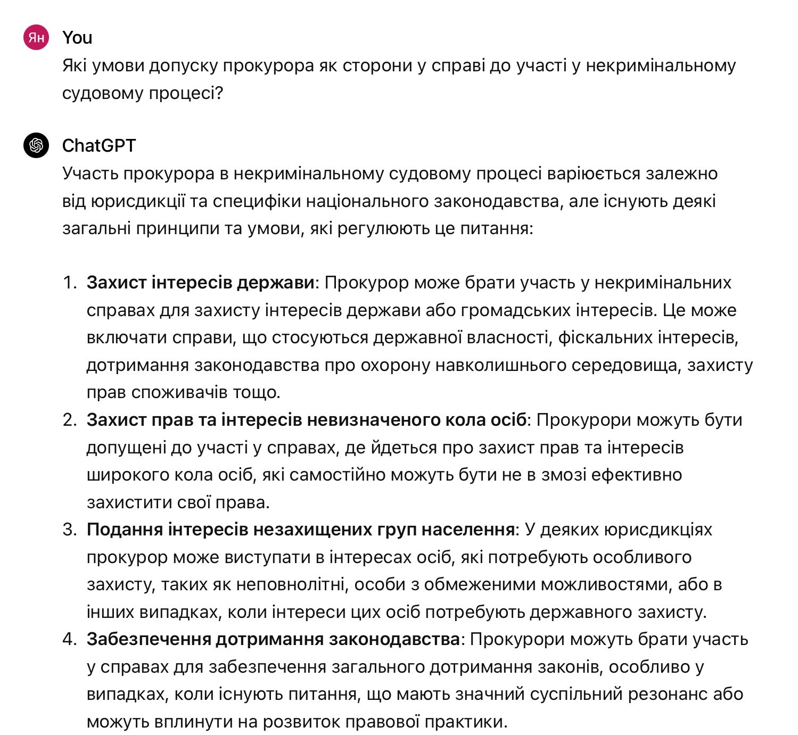
Верховний Суд
Інтеграція штучного інтелекту (artificial intelligence) в систему правосуддя: поспішай повільно
5

Slide 33
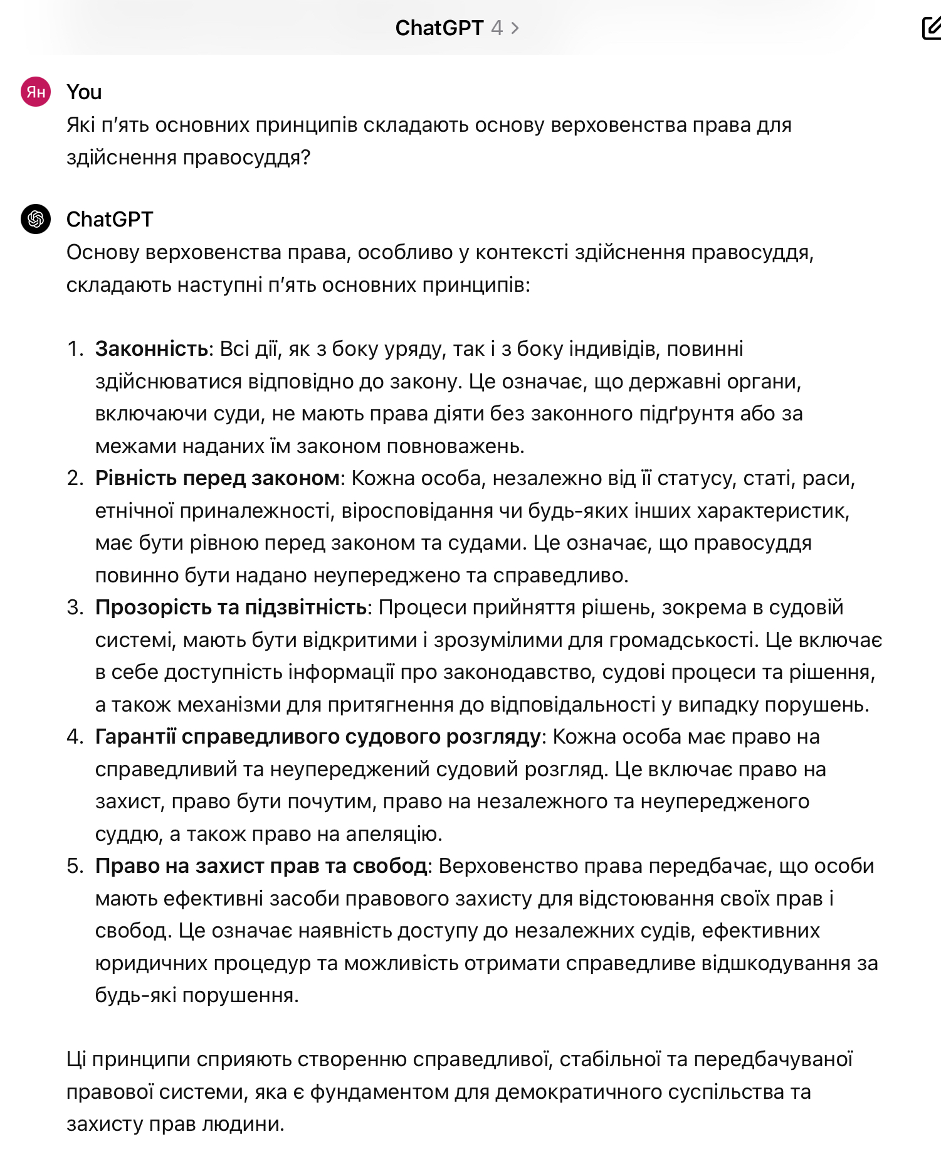
Верховний Суд
Інтеграція штучного інтелекту (artificial intelligence) в систему правосуддя: поспішай повільно
5

Slide 34
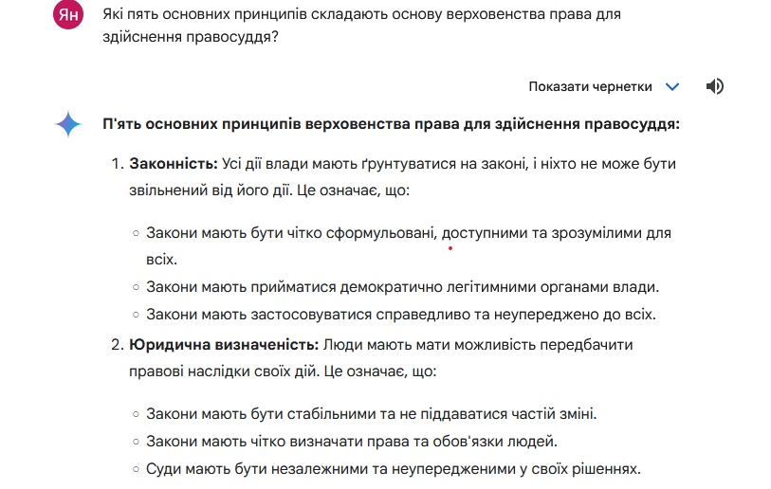
Верховний Суд
Інтеграція штучного інтелекту (artificial intelligence) в систему правосуддя: поспішай повільно
5

Slide 35
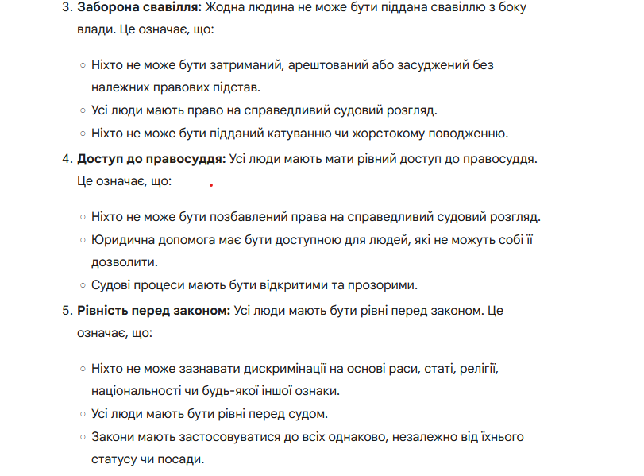
Верховний Суд
Інтеграція штучного інтелекту (artificial intelligence) в систему правосуддя: поспішай повільно
5

Slide 36
Постанова Верховного Суду від 10 січня 2024 року у справі № 400/3128/23
Загальноприйнято вважати, що обмеження доступу особи до суду певним строком може мати суттєві недоліки, які впливають на здійснення правосуддя та можливість захисту порушених прав такої особи.
До основних недоліків можна віднести те, що у багатьох випадках особа не може передбачити всі можливі обставини, які вплинуть на її права у майбутньому, і призведуть до настання негативних наслідків у вигляді порушення її прав.
Вказане може призвести до необхідності звернення особи до суду тоді, коли її права вже порушено внаслідок дій чи бездіяльності суб`єкта владних повноважень, наслідків протиправності яких особа не могла передбачити, а не напередодні можливого порушення.
Обмеження строком, за таких обставин, може бути особливо неприйнятним для тих, хто з різних причин не може вчасно виявити порушення своїх прав, що може призвести до дискримінації у сфері доступу до правосуддя. У цілому обмеження строком доступу до суду має бути винятком, але одночасно узгоджуватися з принципом правової визначеності (res judicata) і принципом справедливості, як складової верховенства права.
Верховний Суд
Інтеграція штучного інтелекту (artificial intelligence) в систему правосуддя: поспішай повільно
7

Slide 37
Постанова Верховного Суду від 13 лютого 2024 року у справі № 140/9165/23
Питання поновлення пропущених процесуальних строків вирішується судом в кожному конкретному випадку з урахуванням доводів, наведених у заяві про поновлення такого строку. Найпоширенішими підставами, за яких може бути поновлений пропущений строк звернення до суду, є, зокрема, форс-мажорні обставини або такі, що перебували поза контролем особи (аварії, катастрофи, природні явища) та інші об`єктивні причини, що не залежали від її волі (тяжка хвороба, неправомірні дії інших осіб тощо). Водночас, у випадку, коли позивачем не наведено обґрунтованих аргументів та переконливих доказів, які могли б свідчити про об`єктивну неможливість вчинення ним всіх необхідних і можливих дій щодо реалізації процесуальних прав у передбачені процесуальним законом строки, застосування судами передбачених законом наслідків пропущення строків звернення до суду, не є порушенням права особи на доступ до суду.
Такий підхід відповідає принципу правової визначеності (res judicata) як складової верховенства права, а також законності (заборони незастосування норми закону, яка відповідає критерію якості, передбачуваності та легітимної мети).
Верховний Суд
Інтеграція штучного інтелекту (artificial intelligence) в систему правосуддя: поспішай повільно
7

Slide 38
Постанова Верховного Суду від 10 січня 2024 року у справі № 240/4894/23
Загальноприйнято вважати, що принцип тлумачення закону на користь особи є однією з основних засад судочинства, яка вказує, що суди повинні намагатися тлумачити закон та його норми в такий спосіб, щоб максимально захистити права та інтереси особи;
цей принцип також часто відомий як "in dubio pro persona" або "in dubio pro homine" (латинською мовою) означає "у вагомих сумнівах - на користь людини";
принцип тлумачення закону на користь особи не передбачає ігнорування закону, але вказує на те, що в спірних ситуаціях суди повинні намагатися вибрати інтерпретацію закону, яка максимально захищає права та інтереси саме особи.
Верховний Суд
Інтеграція штучного інтелекту (artificial intelligence) в систему правосуддя: поспішай повільно
7

Slide 39
Ухвала Верховного Суду від 23 січня 2024 року у справі № 380/12348/22
Принцип повного відшкодування витрат на професійну правничу допомогу стороні, на користь якої ухвалено судове рішення, ґрунтується на загальних принципах справедливості та компенсації в правовій системі, що є особливо важливим у публічно-правових спорах, де відповідачам, як правило, виступає держава в особі уповноважених нею суб`єктів владних повноважень.
Зазначений принцип допомагає взаємно збалансувати тягар витрат і забезпечити ефективний доступ до правосуддя, оскільки це дає можливість: 1) стимулювати справедливі судові процеси: якщо сторона, на користь якої ухвалено судове рішення, може очікувати відшкодування витрат на адвоката, це стимулює її використовувати правові засоби та користуватися послугами адвокатів для ефективного представлення своїх інтересів у суді, що сприяє справедливому та рівноправному судовому процесу; 2) захистити право на доступ до правосуддя: гарантування відшкодування витрат на професійну правничу допомогу забезпечує можливість захисту особою своїх прав у суді, незалежно від її фінансового стану, що сприяє реалізації принципу рівності перед законом; 3) збалансувати інтереси сторін: відшкодування витрат на професійну правничу допомогу сприяє встановленню балансу інтересів сторін та дає змогу стороні, на користь якої ухвалено судове рішення, компенсувати витрати, що виникли внаслідок необхідності захищати свої права в суді; 4) забезпечити судову ефективність: якщо сторона, на користь якої ухвалено судове рішення, може очікувати відшкодування витрат на професійну правничу допомогу, це сприяє ефективності судового процесу та робить його більш доступним та прозорим.
Верховний Суд
Інтеграція штучного інтелекту (artificial intelligence) в систему правосуддя: поспішай повільно
7

Slide 40
Ухвала Верховного Суду від 07 травня 2024 року у справі №160/5259/20
Встановлення судового контролю за виконанням судового рішення, зокрема у формі зобов’язання боржника подати до суду відповідний звіт сприяє:
забезпеченню реалізації принципу виконуваності судового рішення (загальновідомо, що «рішення суду не має значення, якщо воно не виконується»),
запобігає можливому зловживанню з боку боржника (наприклад, у формі уникнення оперативного та повного виконання рішення),
гарантує дотримання законності (як у вимогах стягувача, так і у діях боржника),
підвищує довіру громадян до суду та держави в цілому.
Верховний Суд
Інтеграція штучного інтелекту (artificial intelligence) в систему правосуддя: поспішай повільно
7

Slide 41
ВИКОРИСТАНІ ДЖЕРЕЛА
1. Берназюк Ян. Електронний суд та деякі (не)відʼємні атрибути судочинства: мантія, нарадча кімната тощо
https://supreme.court.gov.ua/userfiles/media/new_folder_for_uploads/supreme/2023_prezent/2_%20presentation_bernaziuk_it_mantle.pdf
2. Берназюк Ян. Штучний інтелект як основа цифрового судочинства: помічник чи майбутній конкурент судді? https://supreme.court.gov.ua/userfiles/media/new_folder_for_uploads/supreme/2024_prezent/artificial_intelligence_bernaziuk.pdf
3. Берназюк Ян. Штучний інтелект (artificial intelligence) сьогоднішній погляд на перспективи майбутнього
https://supreme.court.gov.ua/userfiles/media/new_folder_for_uploads/supreme/2024_prezent/artificial_intelligence_bernaziuk%20(1).pdf
4. Сучасні можливості штучного інтелекту (artificial intelligence) процесуальна економія чи загроза незалежності судді?
https://nsj.gov.ua/ua/pidgotovka-pratsivnikiv-aparativ-sudiv/programi-pidgotovki-pratsivnikiv-aparativ-sudiv-2021-rik/20-23-travnya-2024-r-programa-pidgotovki-ta-pidvishennya-rivnya-kvalifikatsii-za-standartizovanou-programou-pomichnikiv-suddiv-mistsevih-ta-apelyatsiynih-gospodarskih-sudiv
Верховний Суд
Інтеграція штучного інтелекту (artificial intelligence) в систему правосуддя: поспішай повільно

Slide 42
Дякую за увагу!

